Slide 1

CLI 프로젝트#1
직원 관리 프로그램
일 시 : 2022. 05
장 소 : 이젠아카데미컴퓨터학원 503호
작 성 자 : Team 3

Slide 2
CONTENTS
01_
프로젝트 개요
02_
프로젝트 제작기간 및 담당업무
03_
구조 설계
04_
핵심소스 및 구현
05_
보완점 및 후기

Slide 3
01
01 프로젝트 개요
01 프로젝트 개요
• 프로젝트명 : 직원 관리 프로그램
• 목적 : 직원의 직급, 기본급, 수당, 세율, 월급을 관리
02 제작 기간 및 업무담당
03 구조설계
이곳에 텍스트를 입력해주세요. 내용을 이곳에 입력하여 주세요. 이곳에 텍스트를 입력해주세요. 내용을 이곳에 입력하여 주세요.
04 소스 설명 및 구현
05 보완점 및 후기
이곳에 텍스트를 입력해주세요. 내용을 이곳에 입력하여 주세요.
이곳에 텍스트를 입력해주세요. 내용을 이곳에 입력하여 주세요.

Slide 4
02
02 제작기간 및 업무 담당
2022.05
01 프로젝트 개요
SUN | MON | TUE | WED | THU | FRI | SAT
1 | 2 | 3 | 4 | 5 | 6 | 7
8 | 9 | 10 | 11 | 12 | 13 | 14
15 | 16 | 17 | 18 | 19 | 20 | 21
22 | 23 | 24 | 25 | 26 | 27 | 28
29 | 30 | 31
02 제작 기간 및 업무담당
03 구조설계
이곳에 텍스트를 입력해주세요. 내용을 이곳에 입력하여 주세요. 이곳에 텍스트를 입력해주세요. 내용을 이곳에 입력하여 주세요.
프로젝트 주제 선정 및 역할 분담
04 소스 설명 및 구현
05 보완점 및 후기
구조 설계 및 소스 코드 분석
이곳에 텍스트를 입력해주세요. 내용을 이곳에 입력하여 주세요.
PPT 제작
이곳에 텍스트를 입력해주세요. 내용을 이곳에 입력하여 주세요.

Slide 5
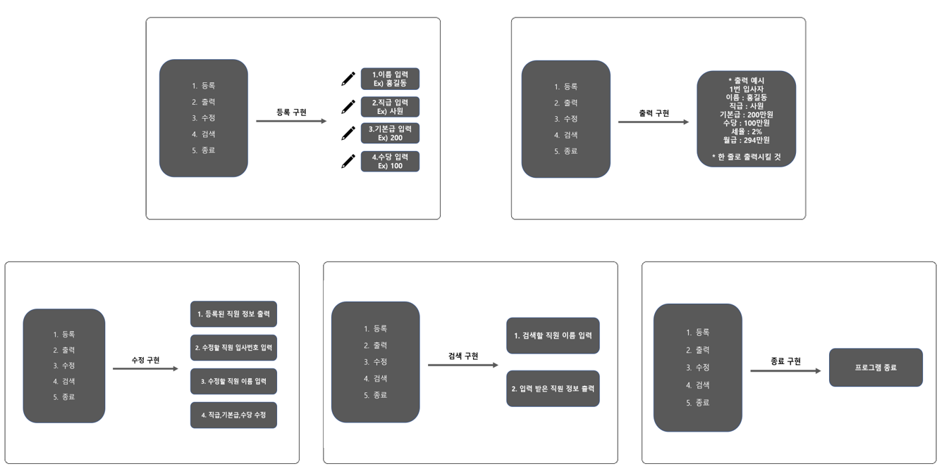
03
03 구조설계 _ 스토리보드
01 프로젝트 개요
직원 관리 프로그램 | Version 1.0.0
02 제작 기간 및 업무담당
03 구조설계
04 소스 설명 및 구현
05 보완점 및 후기
이곳에 텍스트를 입력해주세요. 내용을 이곳에 입력하여 주세요.
이곳에 텍스트를 입력해주세요. 내용을 이곳에 입력하여 주세요.

Slide 6
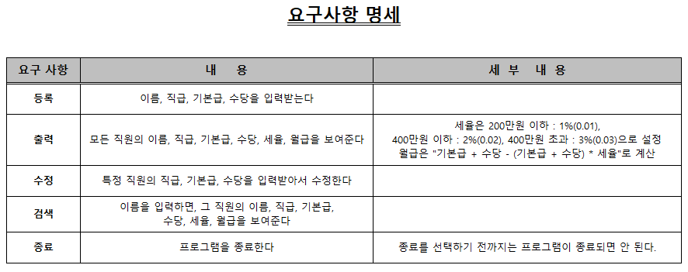
03
03 구조설계 _ 요구사항 명세
01 프로젝트 개요
02 제작 기간 및 업무담당
03 구조설계
이곳에 텍스트를 입력해주세요. 내용을 이곳에 입력하여 주세요. 이곳에 텍스트를 입력해주세요. 내용을 이곳에 입력하여 주세요.
04 소스 설명 및 구현
05 보완점 및 후기
이곳에 텍스트를 입력해주세요. 내용을 이곳에 입력하여 주세요.
이곳에 텍스트를 입력해주세요. 내용을 이곳에 입력하여 주세요.

Slide 7
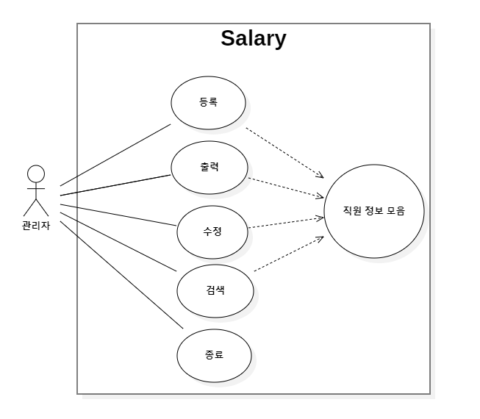
03
03 구조설계 _ Use Case Diagram
01 프로젝트 개요
02 제작 기간 및 업무담당
03 구조설계
04 소스 설명 및 구현
05 보완점 및 후기

Slide 8
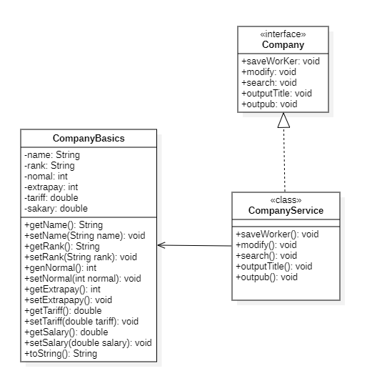
03
03 구조설계 _ Class Diagram
01 프로젝트 개요
02 제작 기간 및 업무담당
03 구조설계
04 소스 설명 및 구현
05 보완점 및 후기

Slide 9
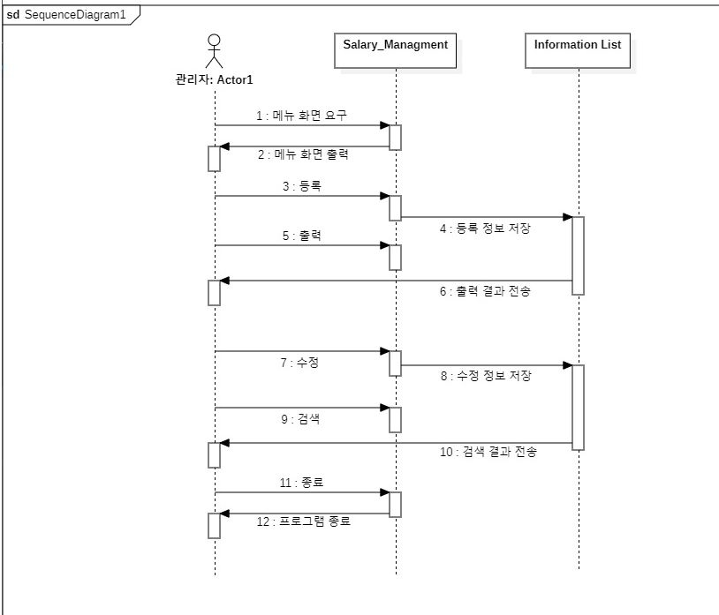
03
03 구조설계 _ Sequence Diagram
01 프로젝트 개요
02 제작 기간 및 업무담당
03 구조설계
04 소스 설명 및 구현
05 보완점 및 후기

Slide 10
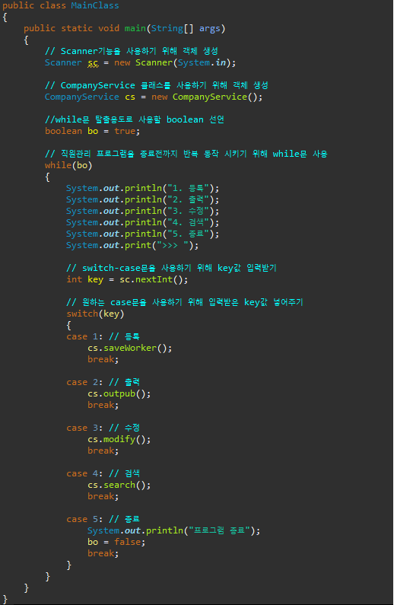

04
04 소스설명 및 구현
01 프로젝트 개요
02 제작 기간 및 업무담당
03 구조설계
04 소스 설명 및 구현
05 보완점 및 후기
이곳에 텍스트를 입력해주세요. 내용을 이곳에 입력하여 주세요.

Slide 11
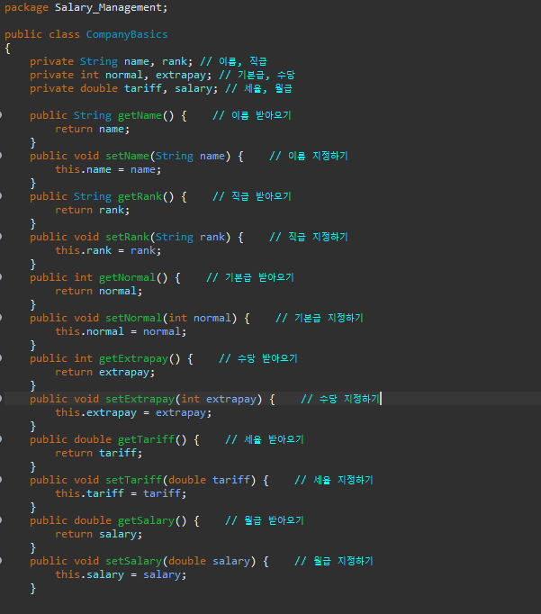
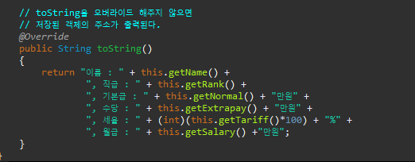
04
04 소스설명 및 구현
01 프로젝트 개요
02 제작 기간 및 업무담당
03 구조설계
04 소스 설명 및 구현
05 보완점 및 후기
이곳에 텍스트를 입력해주세요. 내용을 이곳에 입력하여 주세요.

Slide 12
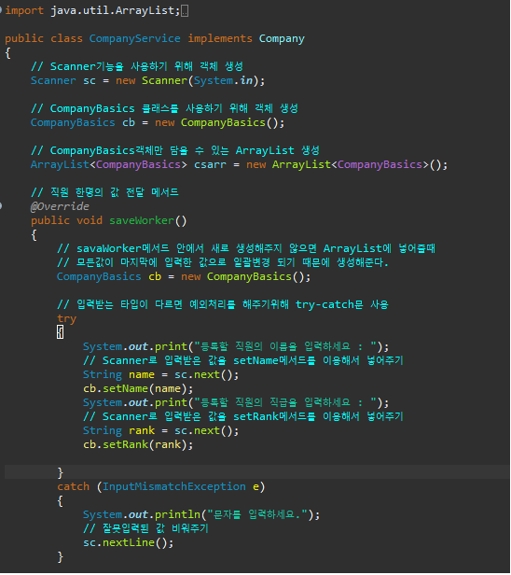
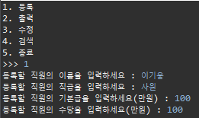
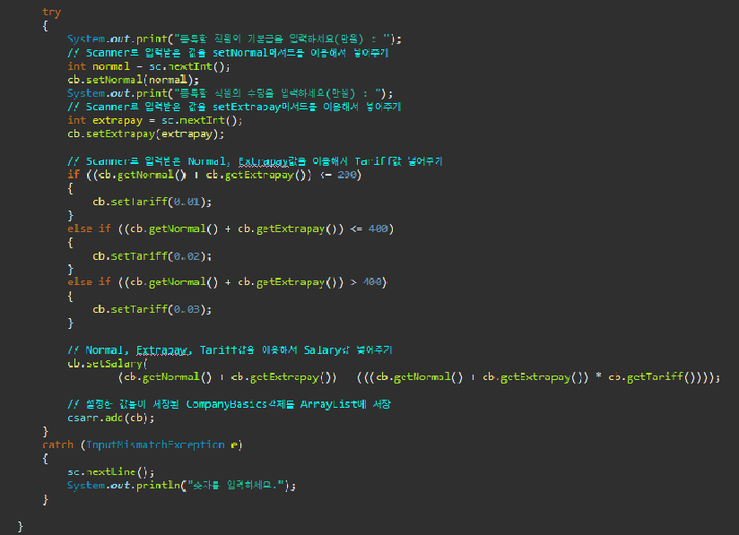
04
04 소스설명 및 구현
01 프로젝트 개요
02 제작 기간 및 업무담당
03 구조설계
이곳에 텍스트를 입력해주세요. 내용을 이곳에 입력하여 주세요. 이곳에 텍스트를 입력해주세요. 내용을 이곳에 입력하여 주세요.
04 소스 설명 및 구현
05 보완점 및 후기
이곳에 텍스트를 입력해주세요. 내용을 이곳에 입력하여 주세요.
기본급과 수당을 입력 받아 월급을 계산한다
이곳에 텍스트를 입력해주세요. 내용을 이곳에 입력하여 주세요.
이곳에 텍스트를 입력해주세요. 내용을 이곳에 입력하여 주세요.

Slide 13
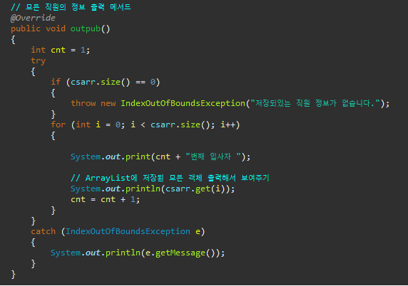
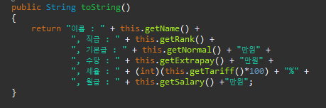
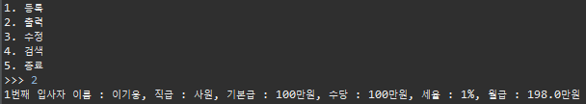
04
04 소스설명 및 구현
01 프로젝트 개요
02 제작 기간 및 업무담당
03 구조설계
04 소스 설명 및 구현
05 보완점 및 후기
이곳에 텍스트를 입력해주세요. 내용을 이곳에 입력하여 주세요.

Slide 14
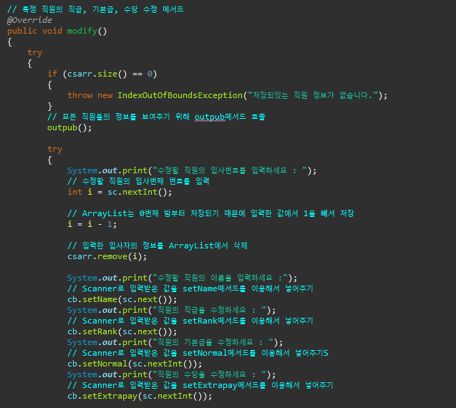
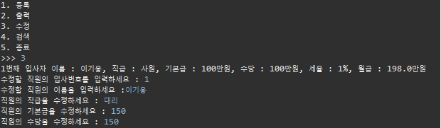
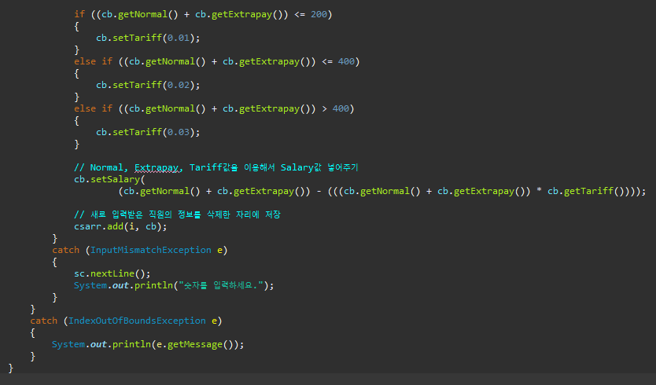
04
04 소스설명 및 구현
01 프로젝트 개요
02 제작 기간 및 업무담당
03 구조설계
04 소스 설명 및 구현
05 보완점 및 후기
이곳에 텍스트를 입력해주세요. 내용을 이곳에 입력하여 주세요.

Slide 15
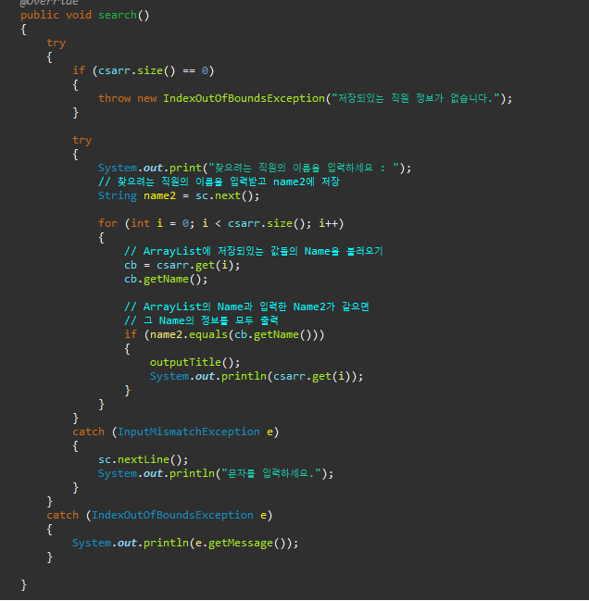
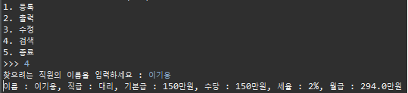
04
04 소스설명 및 구현
01 프로젝트 개요
02 제작 기간 및 업무담당
03 구조설계
04 소스 설명 및 구현
05 보완점 및 후기
이곳에 텍스트를 입력해주세요. 내용을 이곳에 입력하여 주세요.

Slide 16



05
05 보완점 및 후기
이 기 웅
박 현 서
01 프로젝트 개요
소스에서 이전 화면으로 돌아가는 기능을 만
들어 적용해 보고자 했으나 잘 안되었습니다.
다음 프로젝트에서는 여러 가지 기능을 활용해 보고자 합니다.
직접 만들어본 프로그램은 아니였지만, 공
부하면서 프로그램의 구성을 확인할 수 있
었던 시간이었습니다. 조원들과 협업을 통해 향후 프로젝트를 어떻게 진행할지 알게 되었
습니다.
02 제작 기간 및 업무담당
03 구조설계
04 소스 설명 및 구현
김 혜 영
김 지 호
05 보완점 및 후기
처음해보는 프로젝트이고 서툰 점이 있기에 할 수 있는 것이 많지 않았던 것 같습니다.
프로젝트가 어떻게 진행되는지 경험해 볼 수 있어서 의미 있었습니다.
프로그램의 각각의 구성요소에 대한 이해는 어느 정도 가능했으나, 전체적인 프로그램 구성에 대해 이해하고 응용 또는 수정하는 것
에 대해 능력이 부족하다는 것을 알게 되는 기회였습니다.

Slide 17
감사합니다
질문은 받지 않습니다~!

